Slide 1
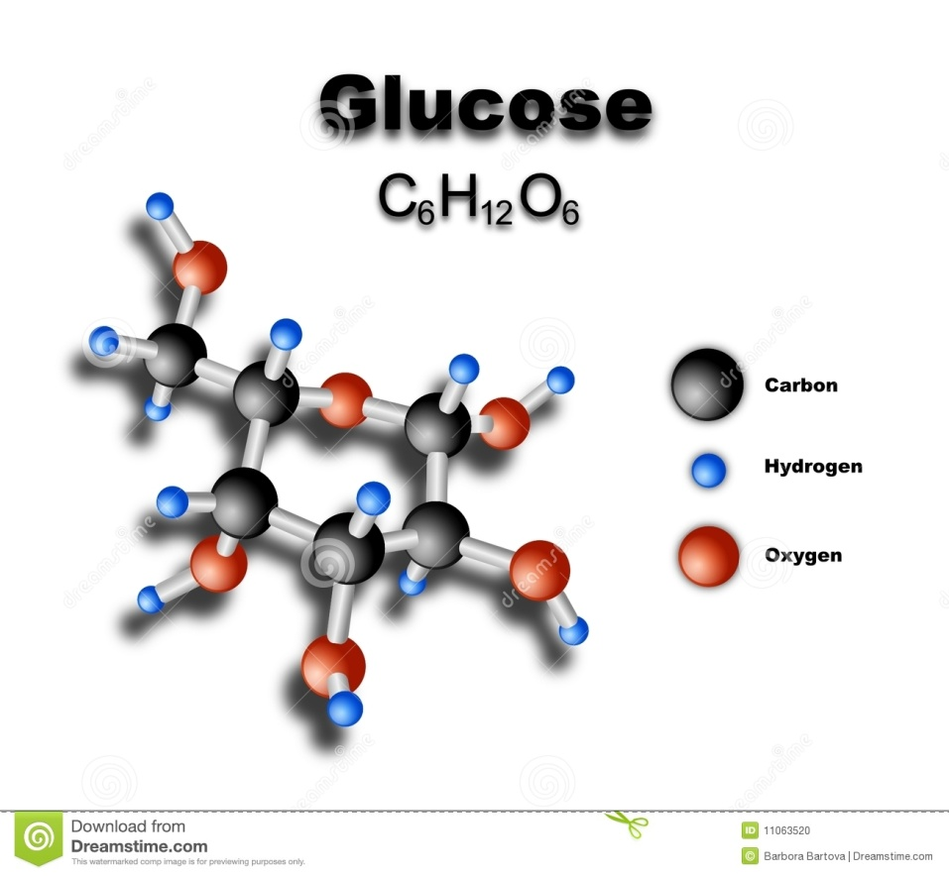
Биополимеры. Липиды. Углеводы.
10 класс
Автор Ушакова Н.А.

Slide 2
Вставьте пропущенные слова
Главными источниками углеводов из пищи являются: хлеб, ________, макароны, крупы, _______. Чистым углеводом является _____. Мёд, в зависимости от своего происхождения, содержит 70—80 % сахара. К углеводной группе, кроме того, примыкают и плохо перевариваемые человеческим организмом клетчатка и пектины. К моносахаридам относятся ______ и _______, придающие сладость фруктам и ягодам. Пищевой сахар сахароза состоит из ковалентно присоединенных друг к другу глюкозы и фруктозы. Подобные сахарозе соединения называются _______. Поли-, ди- и моносахариды называют общим термином – _______.
Выделяют липиды_______ и ________. Молекулы простых липидов состоят из остатков________ и _______. К этой группе относятся _______.
Комплексы липидов с молекулами других веществ, например белков и углеводов, относят к группе _________ липидов.

Slide 3
Подумайте
1. Избыточное количество углеводов в организме приводит к
1) отравлению организма
2) их превращению в белки
3) их превращению в жиры
4) расщеплению на более простые вещества
2. Дополните
Основными продуктами гидролиза жиров являются глицерин и ...............

Slide 4
2. Установите соответствие содержания жиров в пищевых продуктах:
очень большое (более 40,0 %) | орехи грецкие
большое (20,0-40,0 %) | сыр голландский
умеренное (10,0-19,0 %) | яйцо
малое (3,0-9,0 %) | кефир жирный
 | фрукты

Slide 5
Закончите предложения:
Сегодня на уроке я ...
Самым полезным интересным для меня было ...
Я не умел. А теперь умею…
В течении урока я работал ...
На следующем уроке мне хотелось бы….

Slide 6
Домашнее задание:
Подсчитайте сбалансированность своего пищевого рациона на день, относительно потребления липидов и углеводов.
§3.2.2-3.2.3, вопросы стр.101,105.

Slide 7
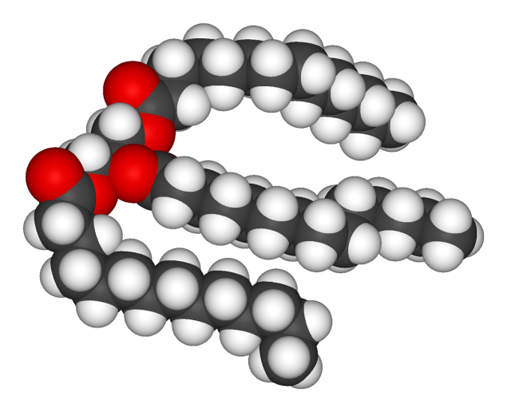
Спасибо за урок !

